Slide 1
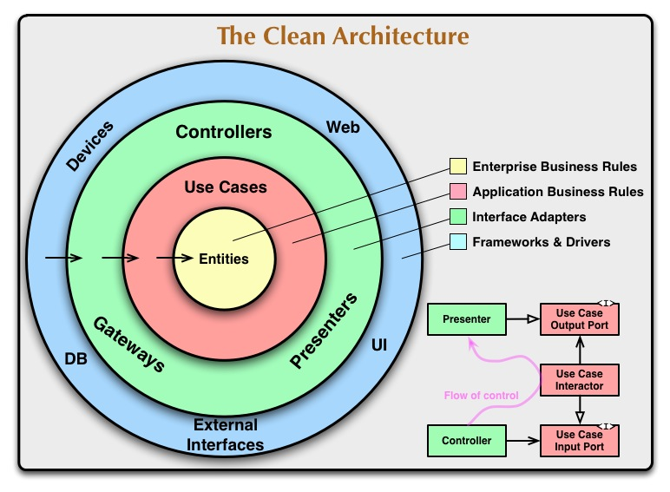
Este modelo es una guía, hay que tomar las ideas y ajustarlas al proyecto, no hay una única forma de implementarlo.

Slide 2
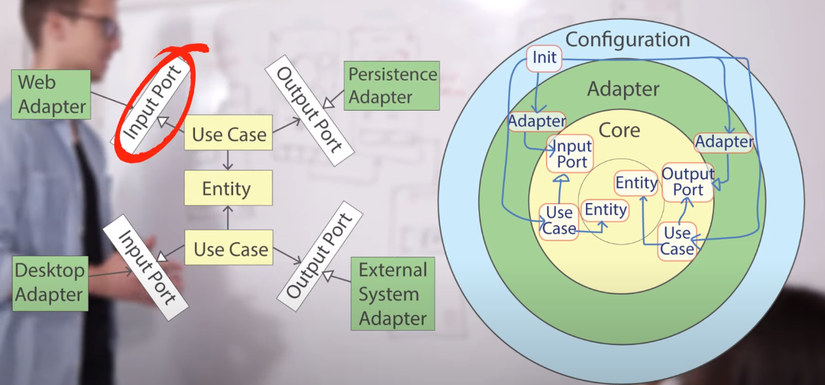
Capas usando la idea de puertos y adaptadores de arquitectura hexagonal.

Slide 3
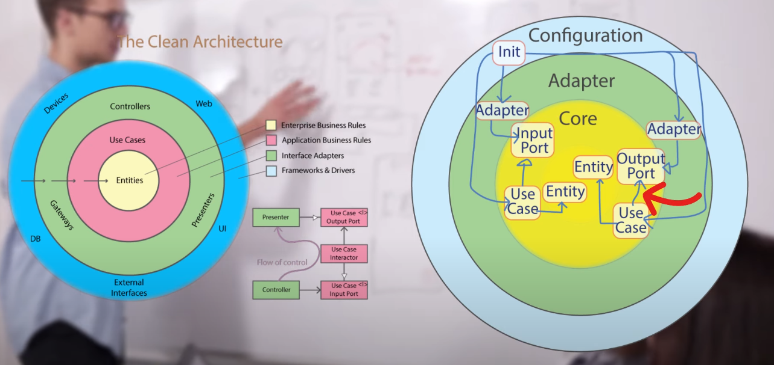
Core, lo importante: entidades, servicios de dominio, casos de uso, puertos son interfaces de entrada o de salida, las usan desde afuera para acceder o son usadas por el core.

Slide 4
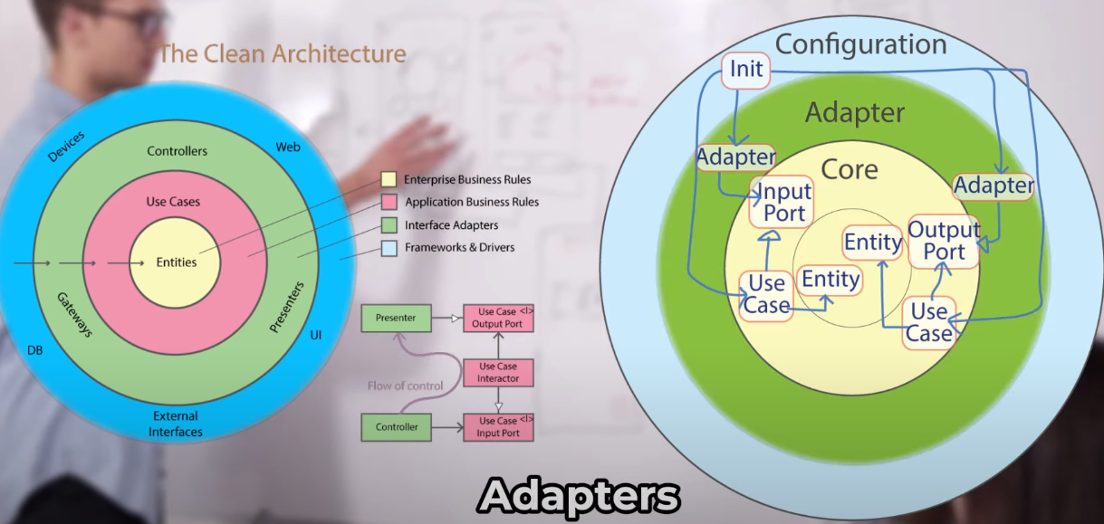
Adapters, todos los detalles usan o implementan las interfaces entrada y salida:
UI, WEB, DB, Devices, External Interfaces.
Es la capa de de Frameworks o Drivers, los cuales puedo cambiar sin que afecte al core.

Slide 5
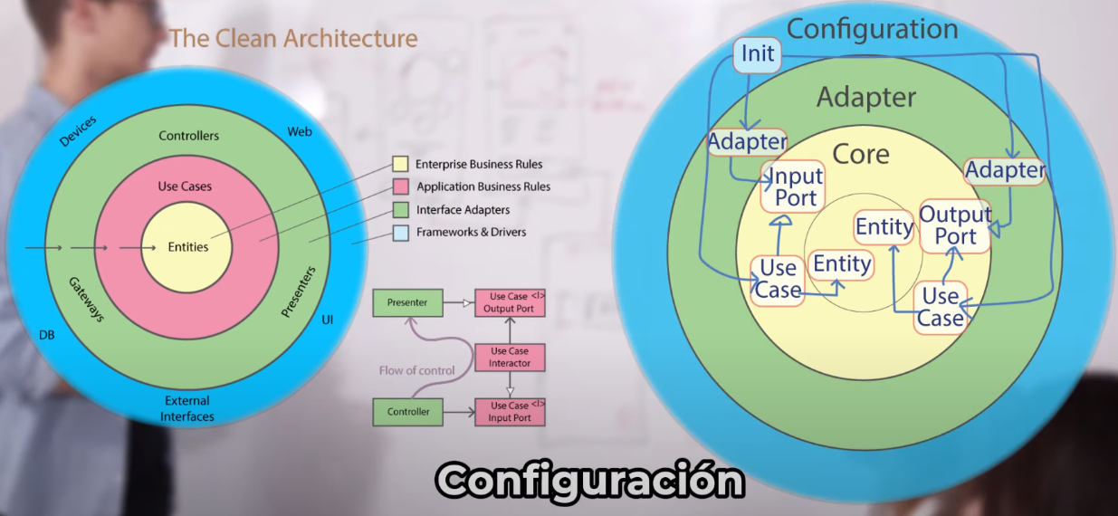
Configuración: Es la capa sucia, conoce todo, es el punto de entrada, crear (Init) todos los objetos y los pasa.

Slide 6
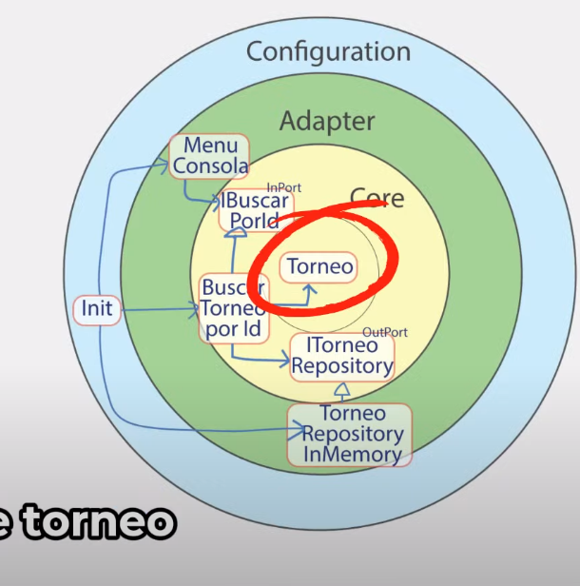
Ejemplo de un Torneo

Slide 7
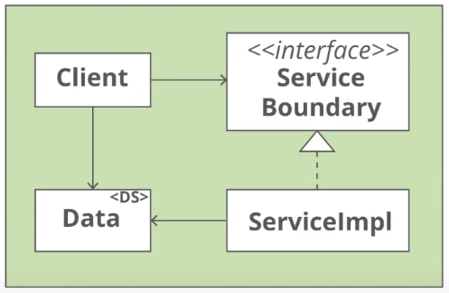
Los datos que viajan no deben ser las entidades, si no DTOs

Slide 8
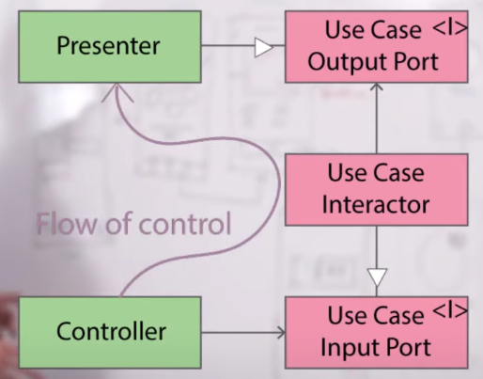
Un Presenter lo usa directamente el caso de uso para mostrar los resultados

